Slide 1
Android 학습 보고
설진우 (Felix)
Ch3 & Ch4

Slide 2
사용자 인터페이스 (UI: User Interface)
UI 요소
UI 작성 절차
UI 작성 방법
Ch3
Notes:
ARMv8-A: ARM 최초로 64 bit를 지원하는 Architecture
64-bit ARM: ARM 기반의 64bit CPU
X86: 32bit Windows OS가 동작하는 CPU

Slide 3
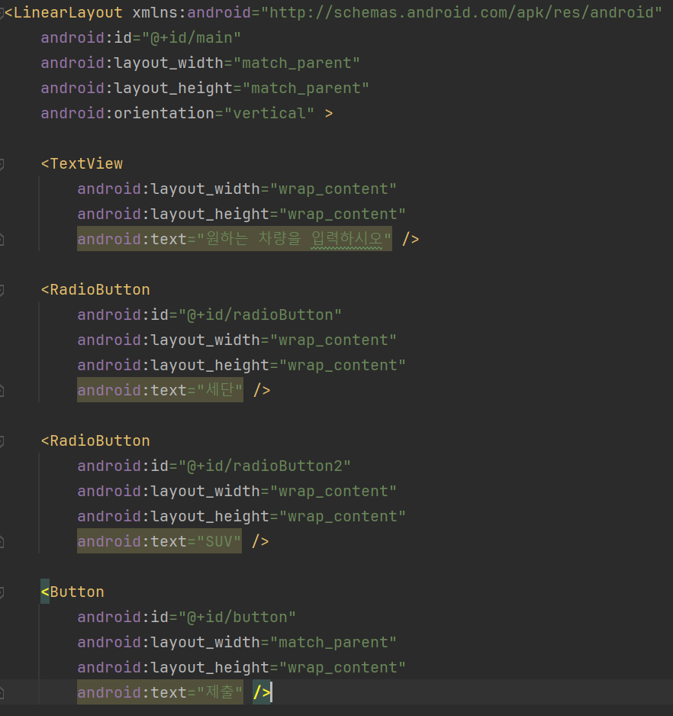
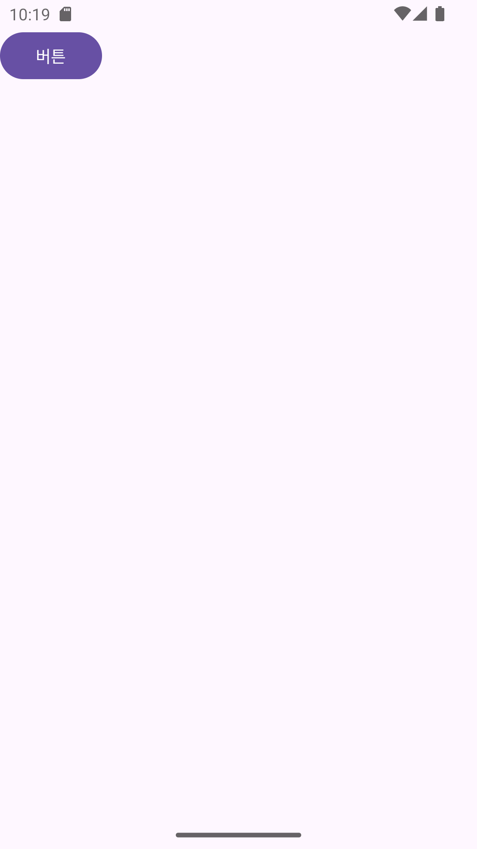
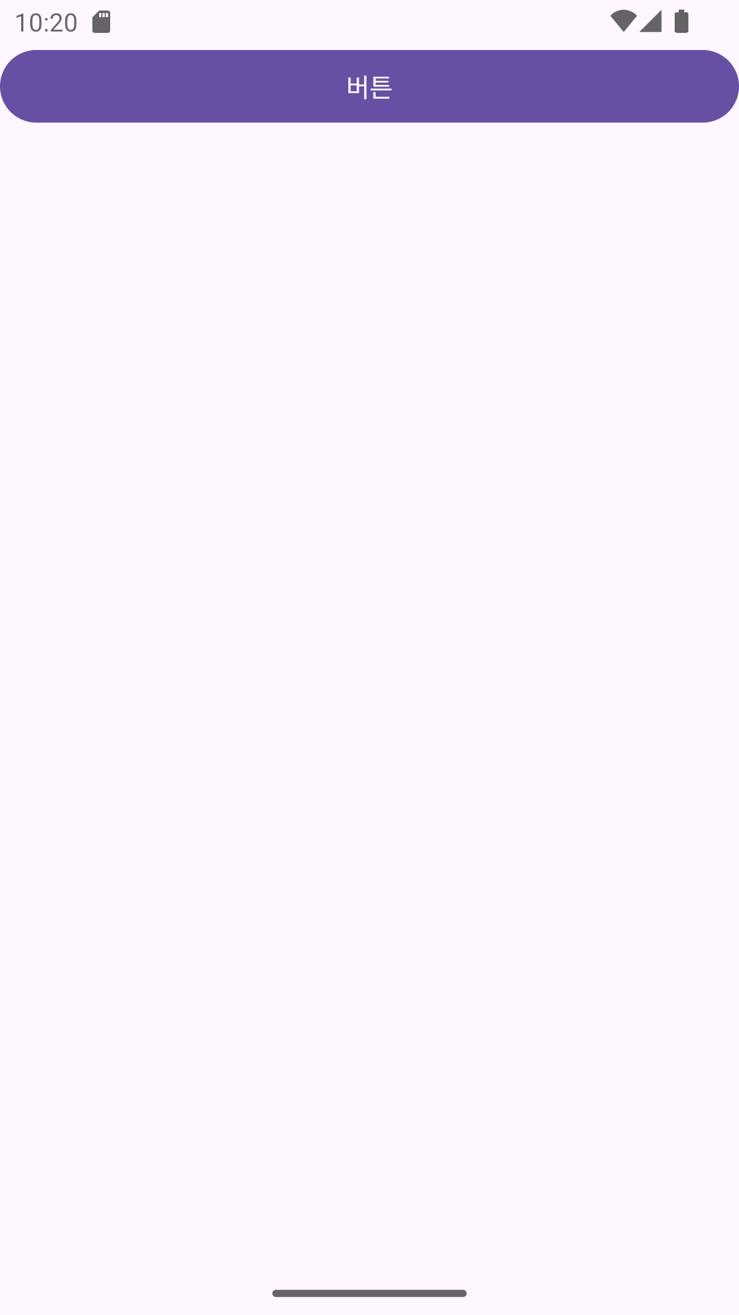

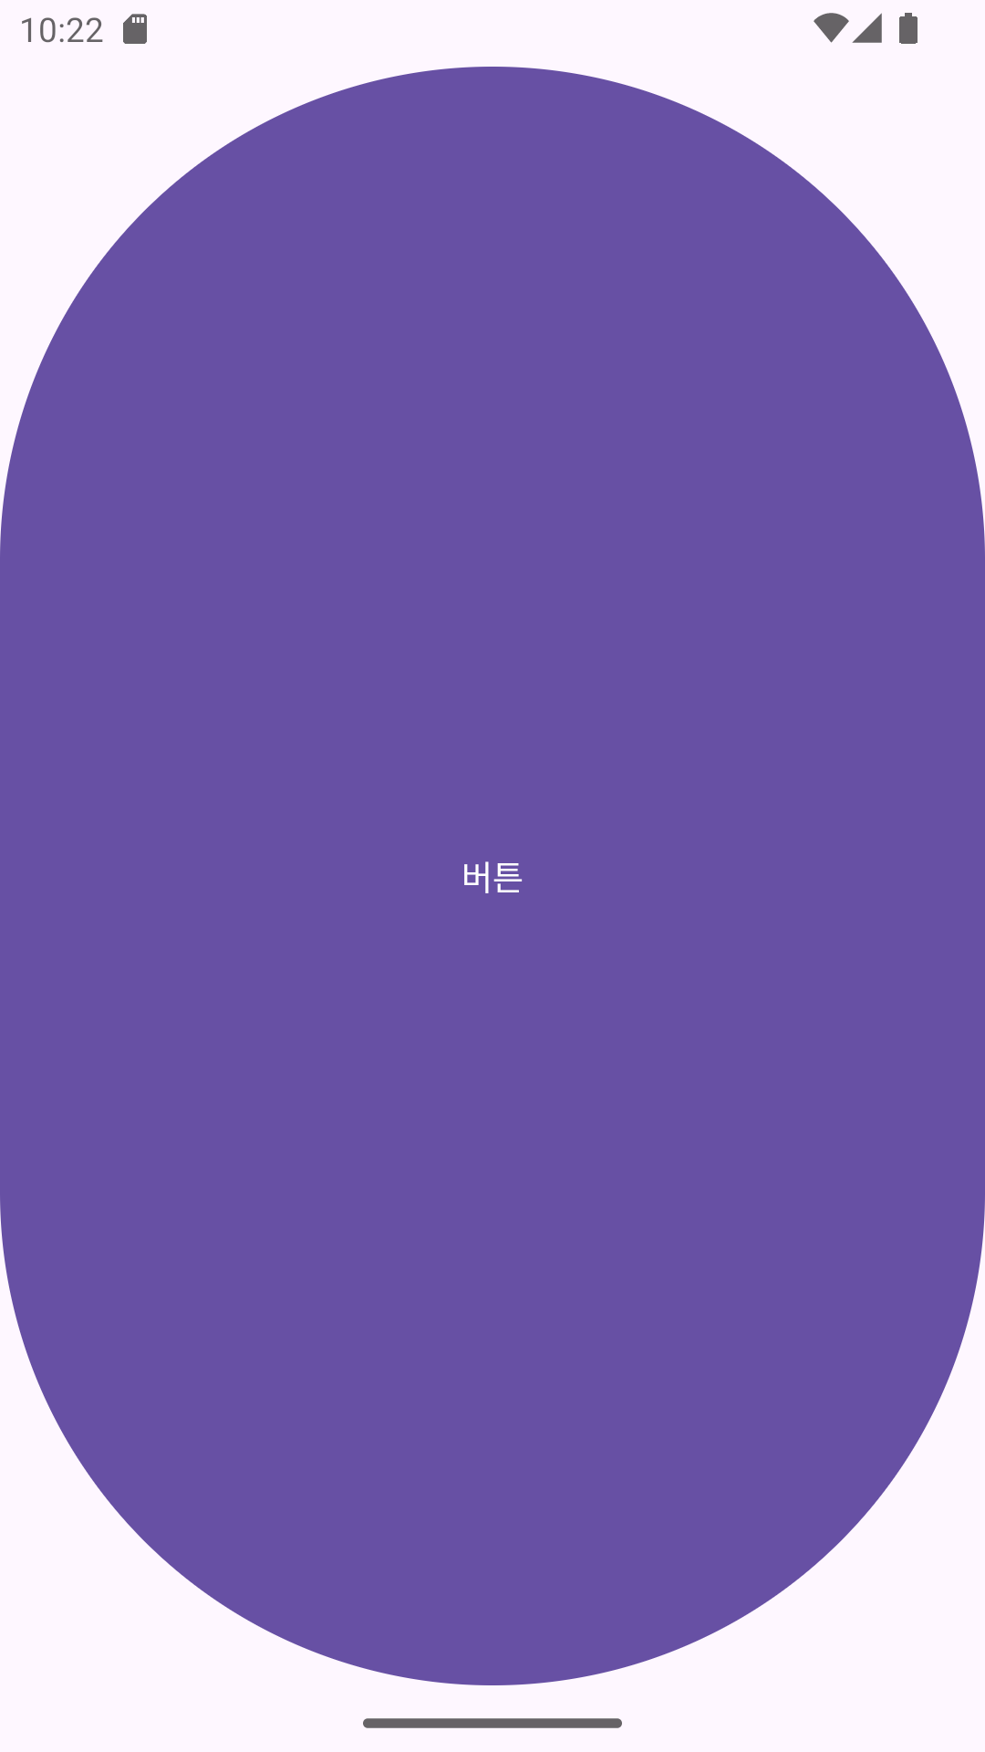
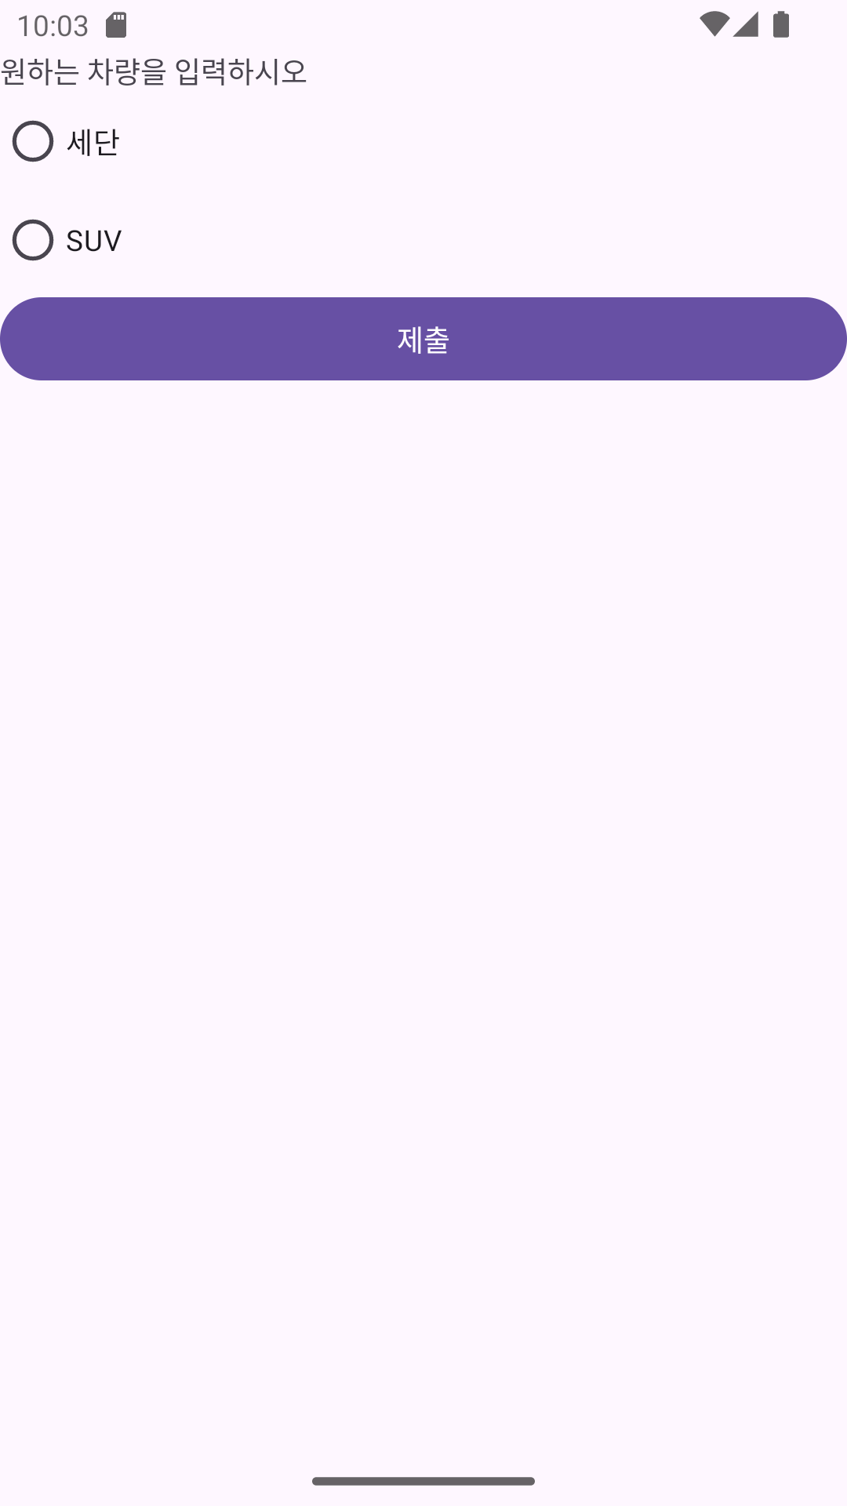




Widget의 속성
ID 속성
Java 코드에서 findViewById() method로 widget을 찾아서 어떤 작업을 하기 위해 ID 부여
Java 코드에서 id를 통해 View를 식별하고 조작할 수 있음 -> Java 코드에서 찾을 필요가 없는 Widget은 ID 불필요
“@+id/” : 새로운 ID를 생성하고 할당
“@id/” : 이미 존재하는 ID를 사용
위치 & 크기
Layout 객체에 의하여 결정 (XML 속성 앞에 layout_ 이 붙음)
match_parent (fill_parent) : 부모의 공간을 전부 차지
wrap_content : View가 나타내는 내용물의 크기에 맞춤 (내부 content를 보여줄 수 있는 크기)
단위: px, dp, sp, in, mm, pt (dp, pt, mm, in 단위는 장치의 종류에 관계없이 항상 동일한 크기로 표시)
px (pixels) : 화면의 실제 pixel 값
dp (density-independent pixels) : 화면의 밀도가 160dpi 화면에서 하나의 물리적인 pixel
-> 160dp는 화면의 밀도와 무관하게 항상 1인치
sp (scale-independent pixels) : font 크기 지정에 사용
pt (points) : 1/72 인치
mm (millimeters) : 밀리미터
In (inches) : 인치
Ch3
Notes:
Pixel은 권장되는 단위 아님 -> 장치마다 화면의 밀도가 다르기 때문

Slide 4
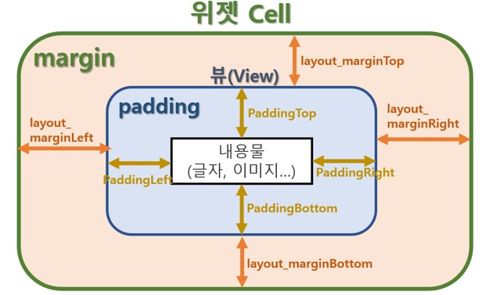
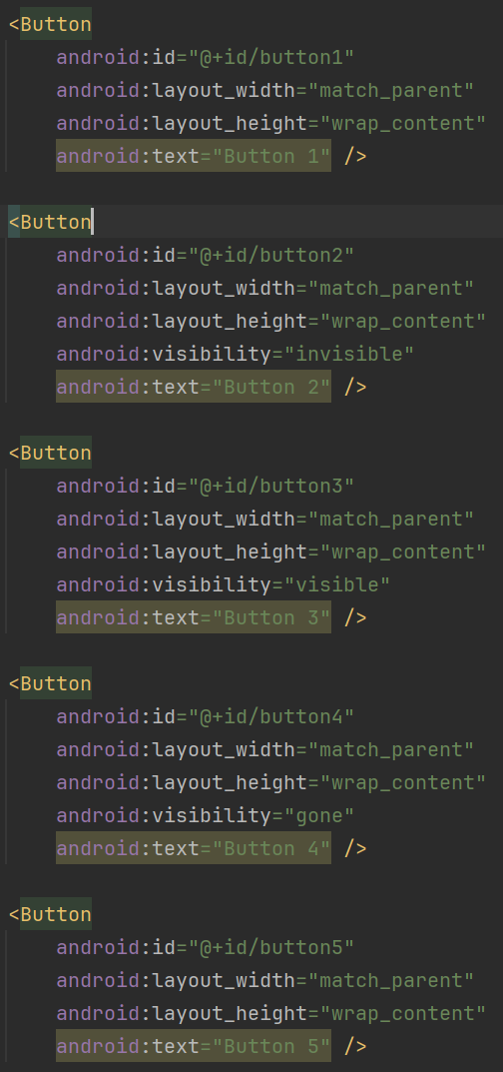
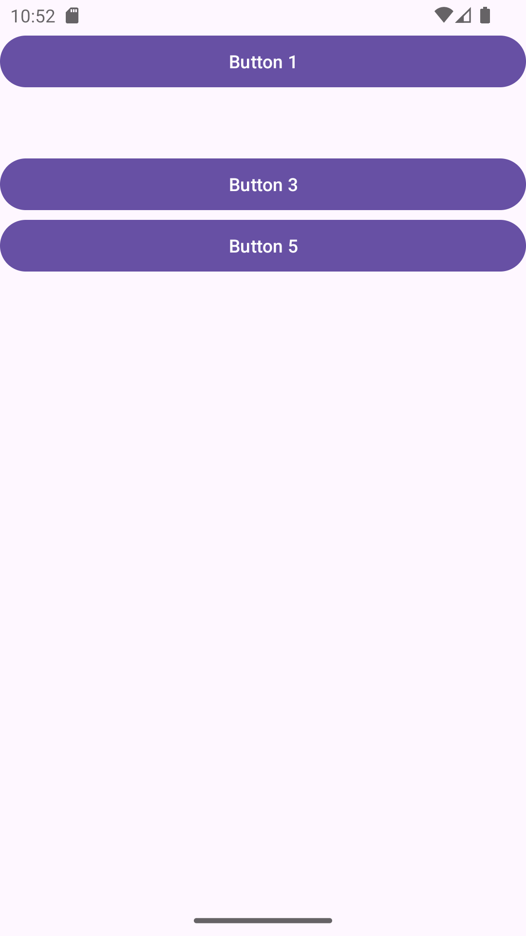
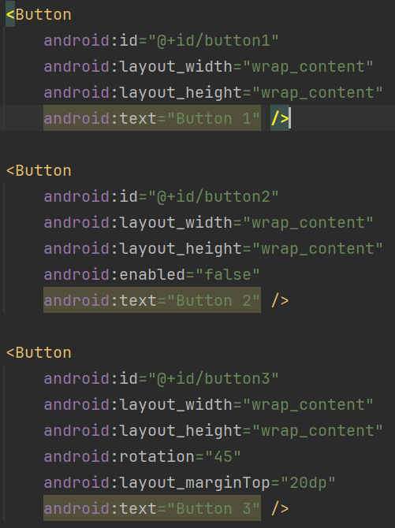
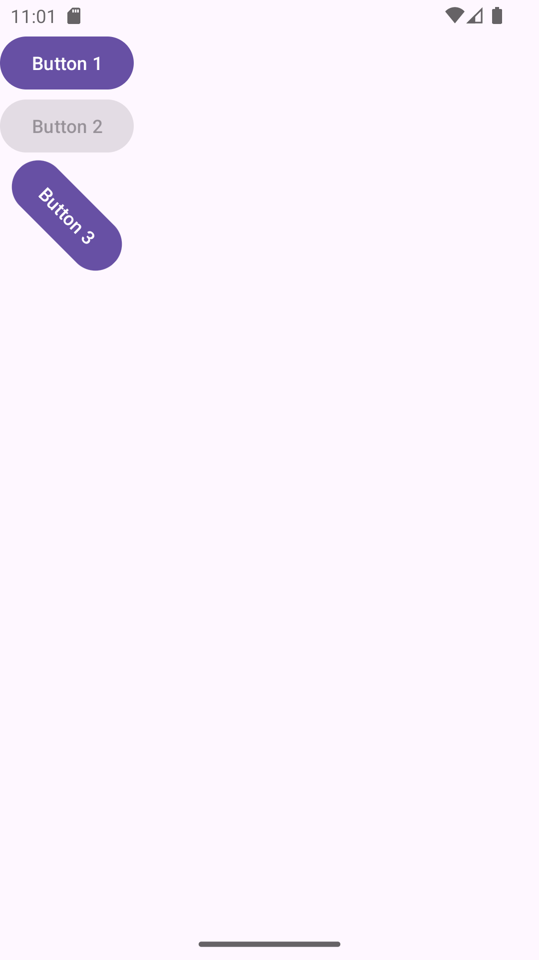
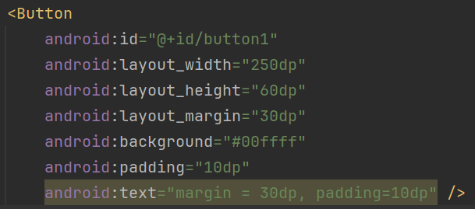
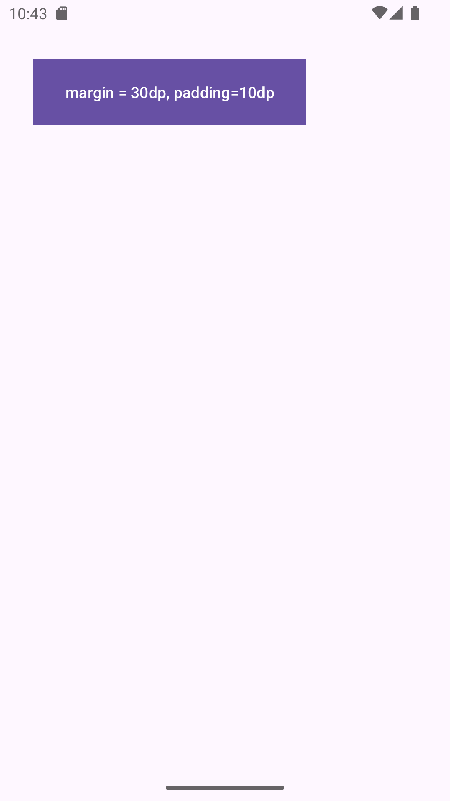
Widget의 속성
Margin & Padding
Margin : Layout과 Widget 간의 간격
Padding : Widget의 경계선과 content와의 간격
Visibility
Visible : 화면에 표시 (default value)
invisible : 표시되지 않음. 그러나 배치에서 공간을 차지
gone : 완전히 숨김
Enable & Rotation
enabled 으로 제어 (default = true)
rotation 값으로 widget 회전 (clockwise)
공간은 차지하나 보이지 않음
공간도 같이 숨겨짐
Ch3
Notes:
Pixel은 권장되는 단위 아님 -> 장치마다 화면의 밀도가 다르기 때문

Slide 5
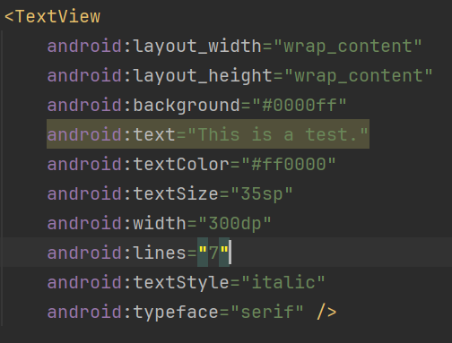
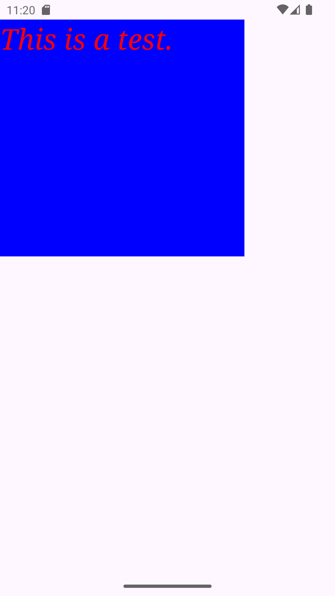
텍스트 뷰 (TextView)
Label이라고도 불리며, 화면에 간단한 텍스트를 출력하는 Widget
편집이 불가능
주로 설명이나 제목 등에 많이 사용
대표적인 속성들
XML 속성 | 설명 | 설정 method
Text | 표시할 text | setText(CharSequence)
textColor | Text 색상 | setTextColor(ColorStateList)
textSize | Text 크기 | setTextSize(float)
textStyle | Text 스타일 (bold, italic, bolditalic) | setTextStyle(TextStyle)
Typeface | Text 폰트 (normal, sans, serif, monosapce) | setTypeface(Typeface)
Width | TextView의 길이 (pixel 단위) | setWidth(int)
height | TextView의 높이 (pixel 단위) | setHeight(int)
lines | TextView의 높이 (줄 수로 조절) | setLines(int)
Ch3
Notes:
Pixel은 권장되는 단위 아님 -> 장치마다 화면의 밀도가 다르기 때문

Slide 6
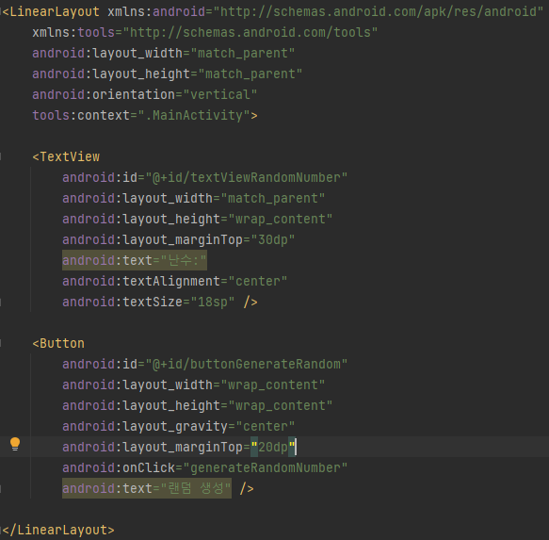
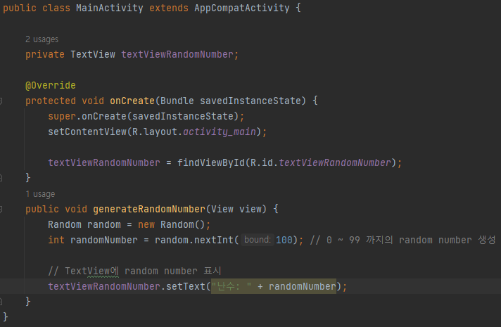
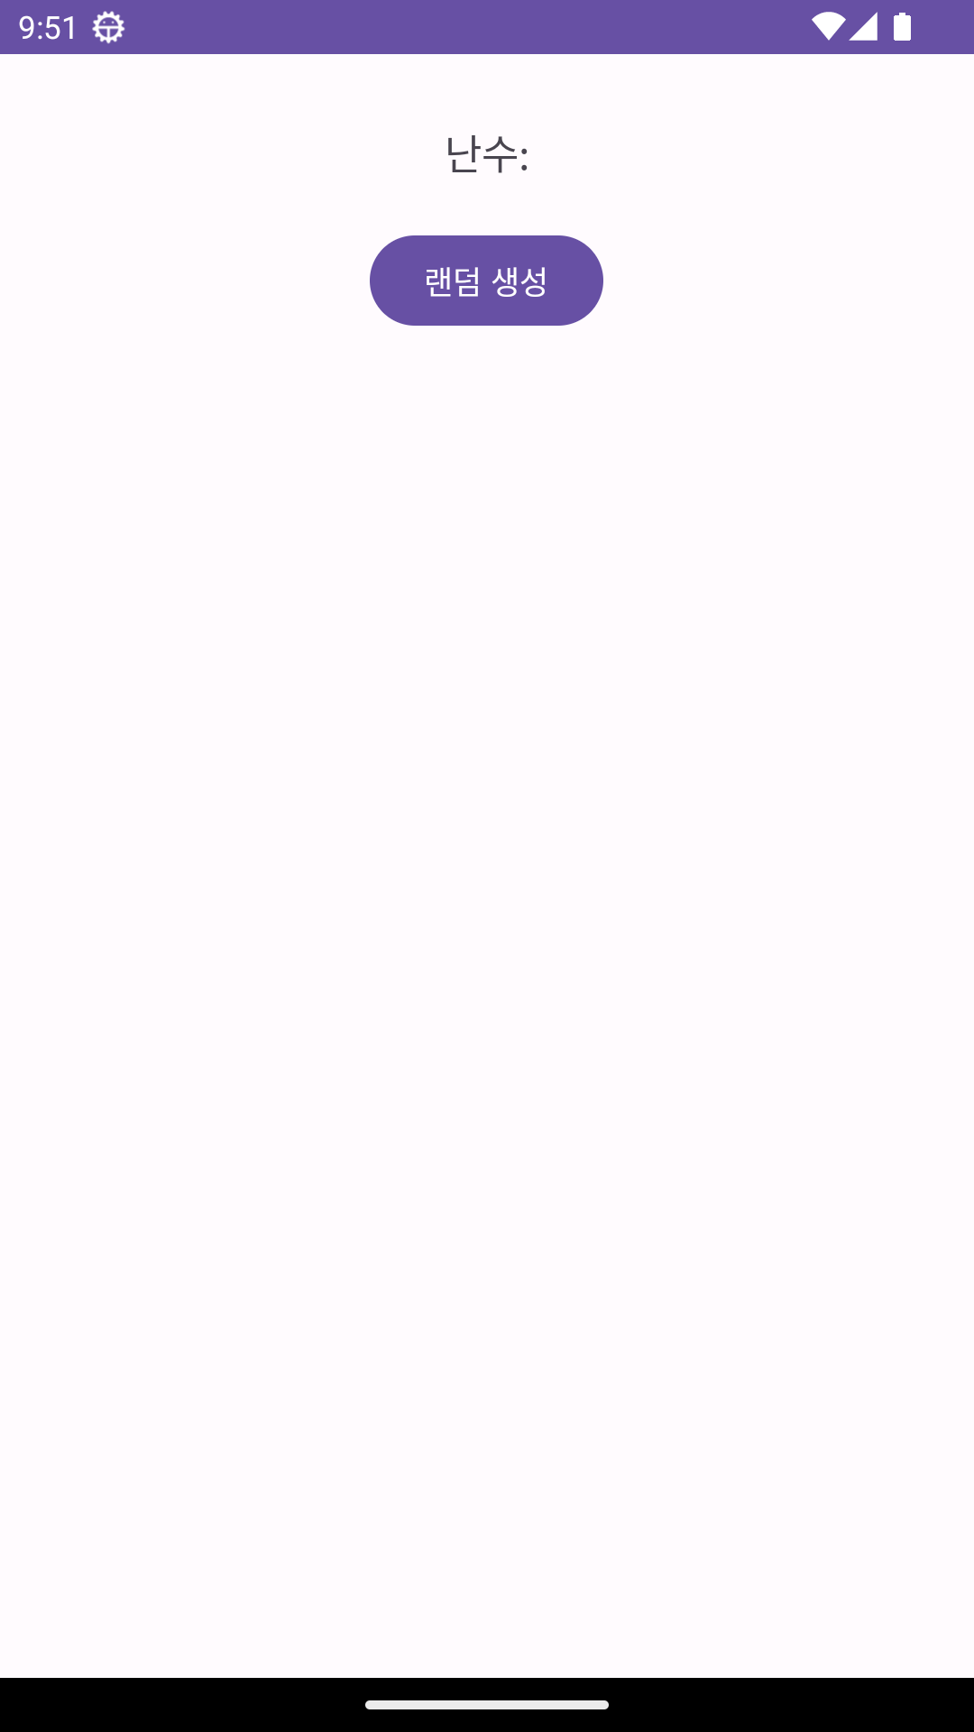

버튼 (Button)
TextView class를 상속받음 -> TextView의 모든 속성 사용 가능
Event 처리하기 (XML)
public이어야 한다
Void 반환형을 가져야 한다
View를 method의 인수로 가져야 한다. 클릭된 View 객체가 전달된다.
Ch3
Notes:
Pixel은 권장되는 단위 아님 -> 장치마다 화면의 밀도가 다르기 때문

Slide 7
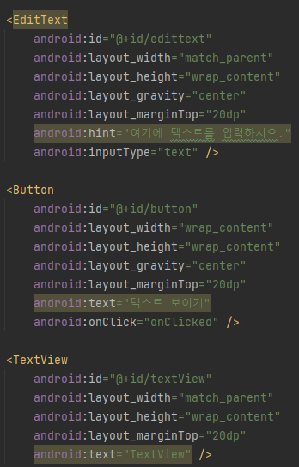
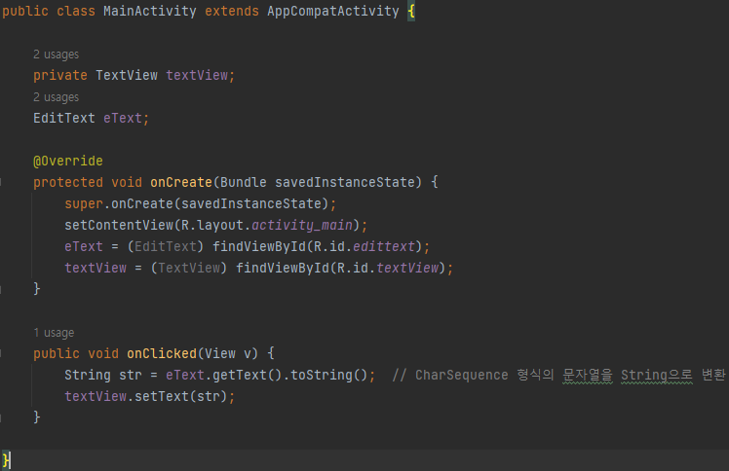
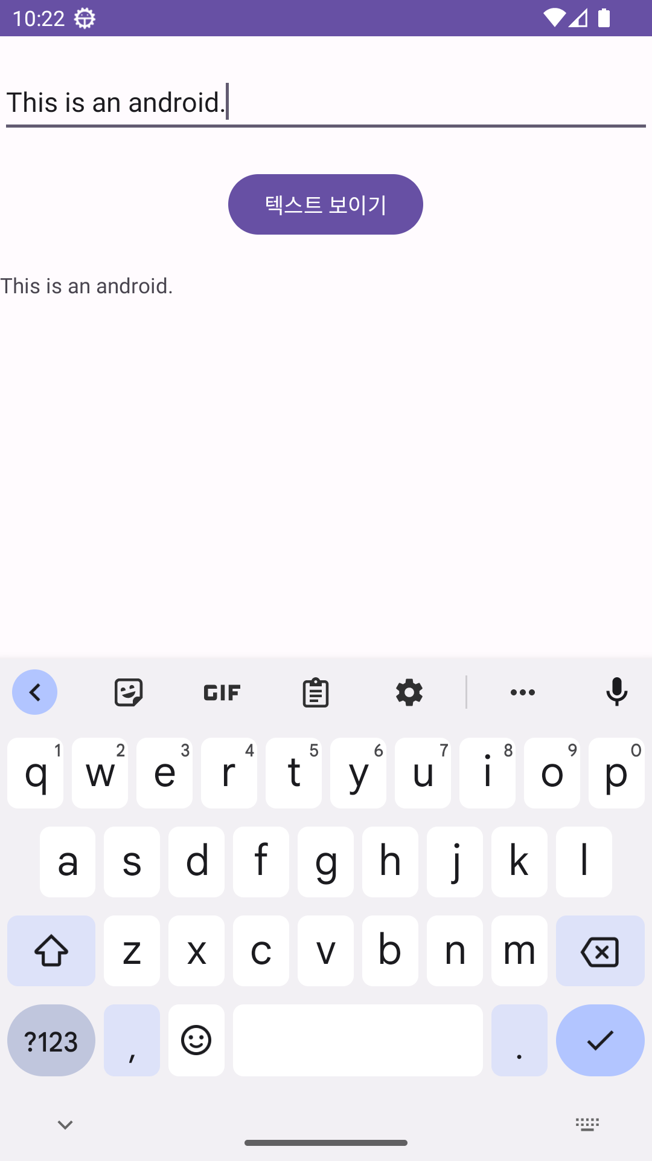
에디트 텍스트 (EditText)
입력이 가능한 text field라고 불리며 TextView class를 상속 받음
getText( )로 입력한 text 읽기
setText( )로 text 쓰기
대표적인 속성들
XML 속성 | 설명
autoText | 자동 타이핑 오류 교정
drawableBottom | Text 아래에 표시되는 이미지 resource
drawableRight | Text 오른쪽에 표시되는 이미지 resource
Editable | 편집 가능
Text | 표시되는 text
singleLine | True이면 한 줄만 받음
inputType | 입력의 종류
hint | 입력 field에 표시되는 hint 메시지
Ch3
Notes:
Pixel은 권장되는 단위 아님 -> 장치마다 화면의 밀도가 다르기 때문

Slide 8
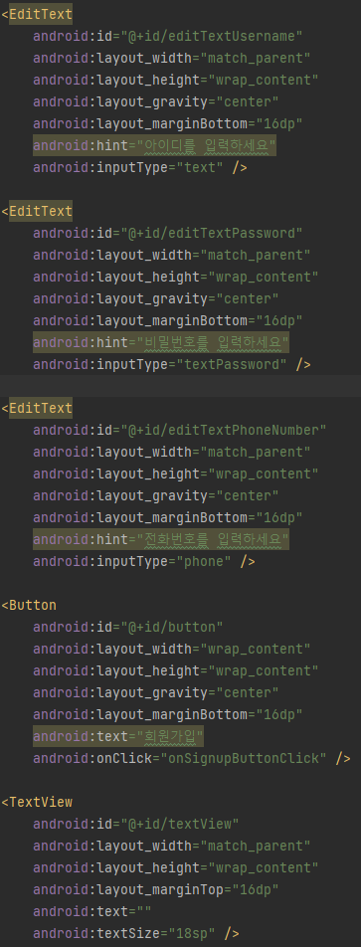
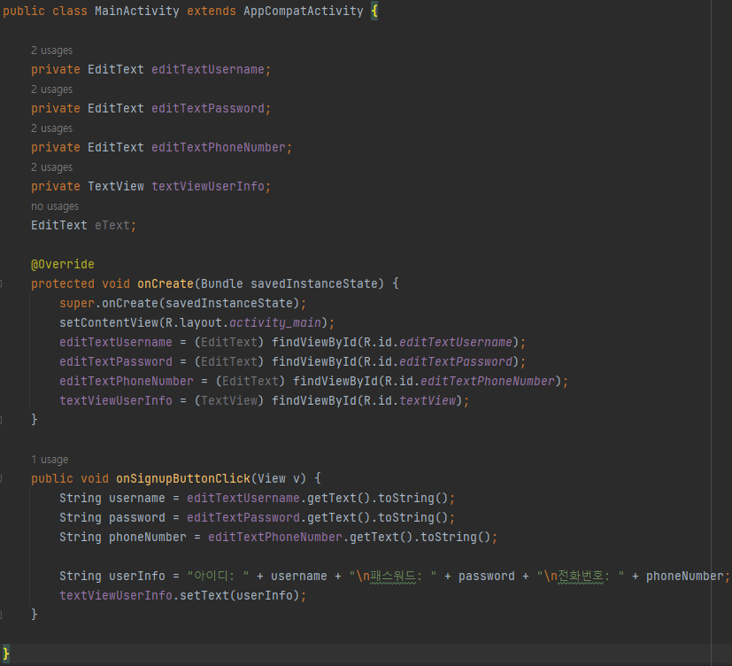
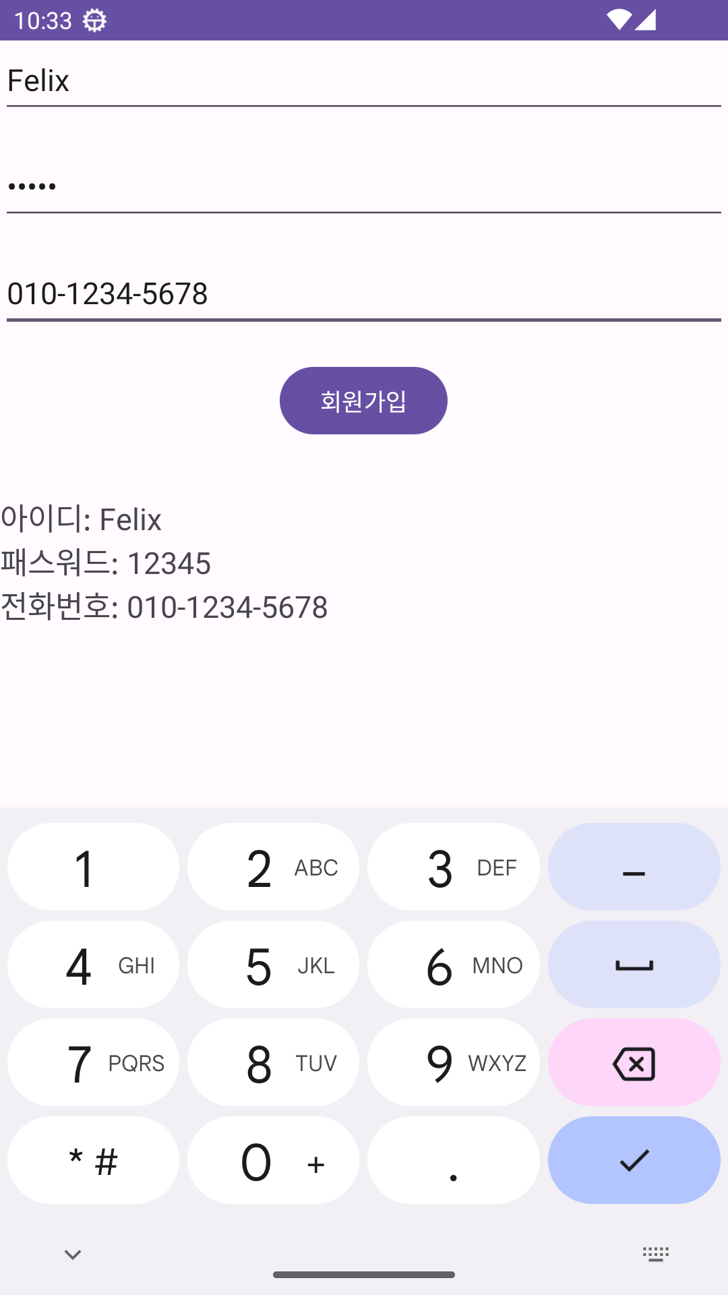
에디트 텍스트 (EditText)
대표적인 속성들
Ch3
Notes:
Pixel은 권장되는 단위 아님 -> 장치마다 화면의 밀도가 다르기 때문

Slide 9
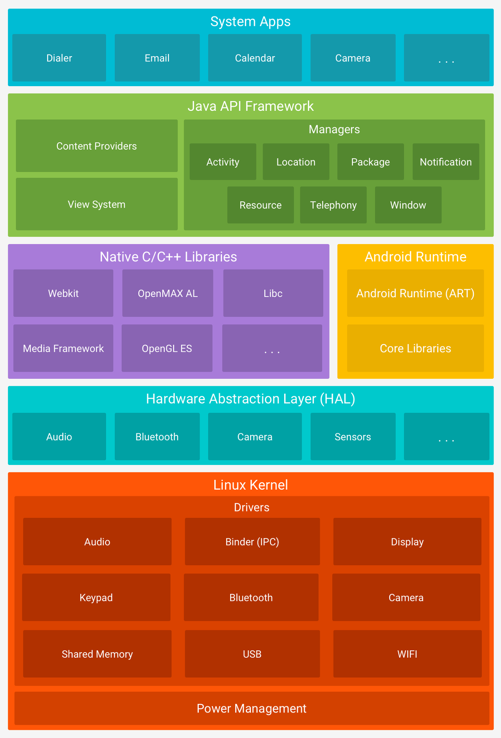
Android의 특징 및 구조
Android의 특징
Android의 구조 (Software Stack)
- OS, 미들웨어, 핵심 application을 모두 포함하는 mobile platform
Linux 커널 기반
Android 장치의 하드웨어 및 리소스 관리
안정적이며 우수한 성능 제공
Application Framework
여러 개의 component로 구성
Component의 재사용 가능
Java 언어 사용
SE 버전 중에서 AWT, swing을 제외한 거의 모든 package 사용 가능
자체적인 가상 머신 구현 (ART virtual machine) (java 표준 가상 머신 사용하지 않음 : 스마트폰이 데스트탑에 비하여 처리 속도와 메모리 측면에서 뒤쳐지기 때문)
최적화된 그래픽
자체 2D 라이브러리 제공
3D 그래픽은 OpenGL ES 2.0 규격을 기반
개발 환경 제공 장치
Emulator, 메모리와 성능 프로파일링, Android Studio 제공
SQLite 데이터베이스 지원
SE: Standard Edition
AWT: Abstract Window Toolkit
ART: Android Run-Time
Ch1
Notes:
AWT는 OS마다 지원해주는 모양이 달라 일관된 화면을 보여주지 못함 (중량 component)
Swing은 일관된 화면 표현이 가능 (경량 component)

Slide 10
Android 개발 환경 구축
Android Studio 다운로드
Android Studio 설치
Android Studio 환경 설정
SDK 업데이트 - Android 버전에 맞는 SDK 다운로드
AVD 생성 및 설정 - App 테스트를 위한 가상환경 설정
SDK: Software Development Kit
AVD: Android Virtual Device
Ch1
Notes:
HAXM (Intel Hardware Accelerated Execution Manager): Emulator를 더 빠르게 실행시키는데 도움을 주는 SW 가상화 기술을 제공

Slide 11
Application Component
Activity
UI 화면을 가지고 하나의 작업을 담당하는 component
하나의 application은 여러 개의 activity를 가질 수 있음
Service
백그라운드에서 실행되는 component
오랫동안 실행되는 작업이나 원격 프로세스를 위한 작업
UI 화면을 가지지 않음
Broadcast Receiver
시스템 등에서 발생하는 broadcast를 받고 반응하는 component
일반적으로 UI를 가지지 않음
Content Provider
데이터를 관리하고 다른 application에 데이터를 제공하는 component
Android의 component 사용 특징
다른 application의 component를 실행할 수 있음 - 비동기적 메시지인 Intent를 통해 다른 App의 component를 사용 가능
하나의 component 만으로도 application 구성 가능
App 안에서의 독립적인 실행 단위
Life cycle은 Android 시스템에서 자체적으로 관리
UI: User Interface
Ch2
Notes:
ARMv8-A: ARM 최초로 64 bit를 지원하는 Architecture
64-bit ARM: ARM 기반의 64bit CPU
X86: 32bit Windows OS가 동작하는 CPU

Slide 12
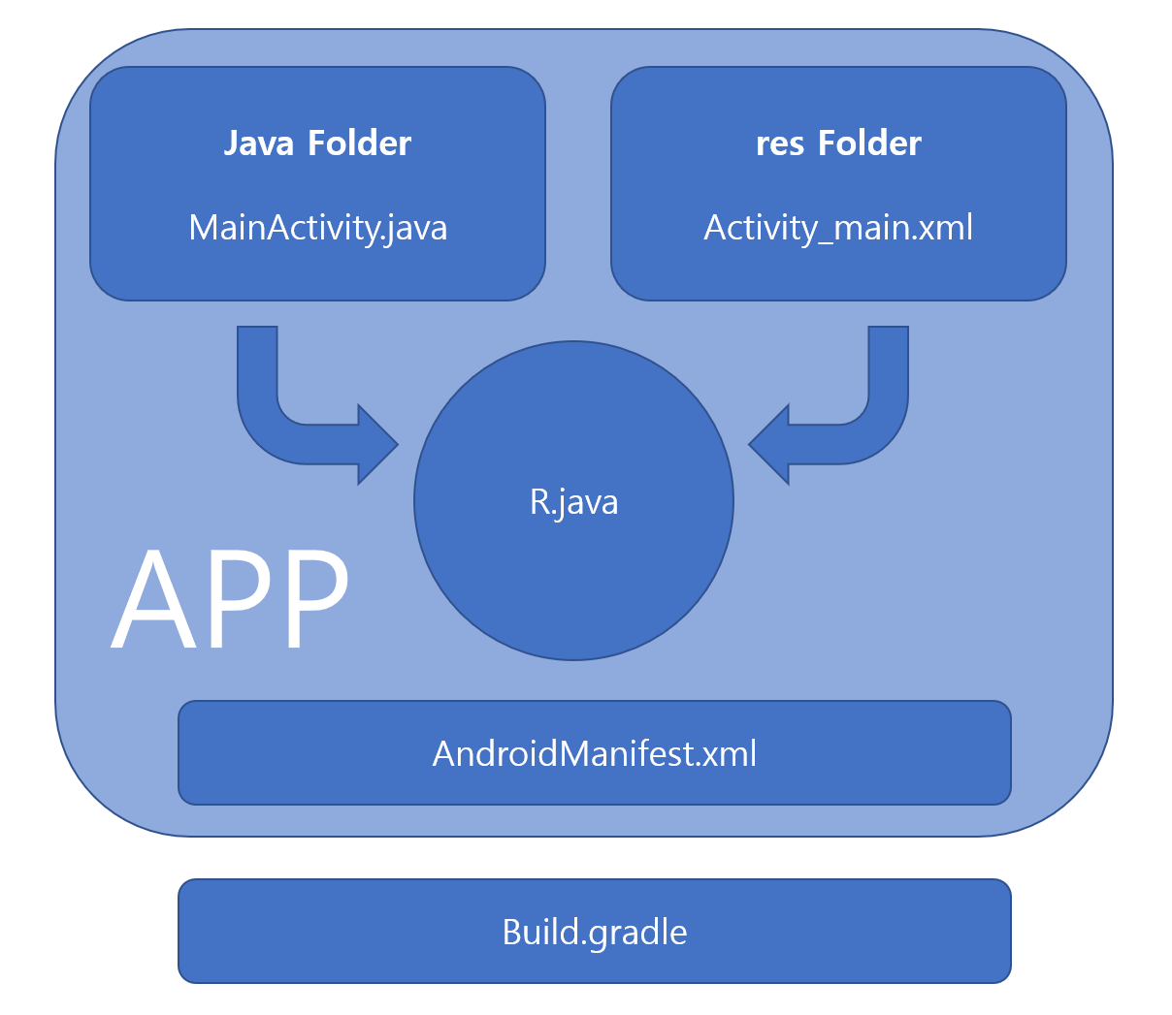
Application 작성 절차
Application의 구성
Application의 작성 절차
프로젝트 생성
UI 화면 작성 - XML을 이용하여 UI 화면을 디자인 layout 파일 (activity_main.xml)에서 디자인
Java 코드 작성 - App의 로직을 작성 - java/package 이름/ 폴더 내에 존재 (Ex. MainActivity.java)
Manifest 파일 작성 - App의 전반적인 정보 (App의 이름, Component 구성) 작성 - 실행 시에 필요한 권한을 지정 - manifests 폴더에 존재 (Ex. AndroidManifest.xml)
ADV를 사용한 실행 (확인)
③
②
④
Ch2
Notes:
ARMv8-A: ARM 최초로 64 bit를 지원하는 Architecture
64-bit ARM: ARM 기반의 64bit CPU
X86: 32bit Windows OS가 동작하는 CPU

Slide 13
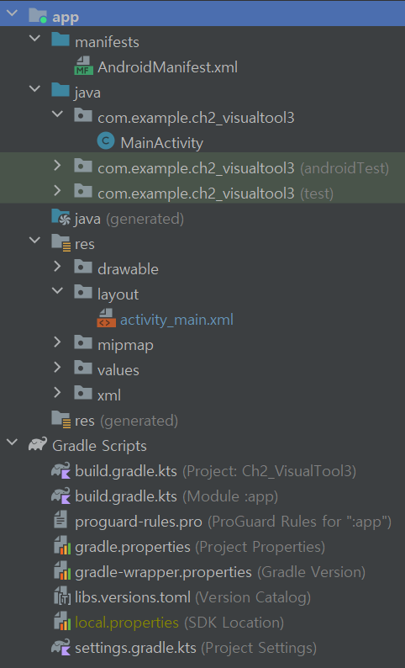
Project View
Manifest
Application을 구성하는 모든 component에 대하여 기술
Java
Application의 로직을 기술
res (Resource)
이미지, 레이아웃, 문자열 등의 resources이 저장
drawable: 이미지와 같은 resource가 저장 (해상도별로 따로 저장)
layout: 위젯, 화면 배치에 대한 정보가 기술
values: 화면에서 표시되는 문자열을 분리하여 저장
Gradle Scripts (빌드 도구)
Application 빌드 - 프로젝트를 구축, 관리 - 빌드 프로세스를 자동화, 관리
종속성 관리 - App 빌드에 필요한 라이브러리 버전을 자동으로 파악 및 필요시 다운로드
Ch2
Notes:
ARMv8-A: ARM 최초로 64 bit를 지원하는 Architecture
64-bit ARM: ARM 기반의 64bit CPU
X86: 32bit Windows OS가 동작하는 CPU

Slide 14
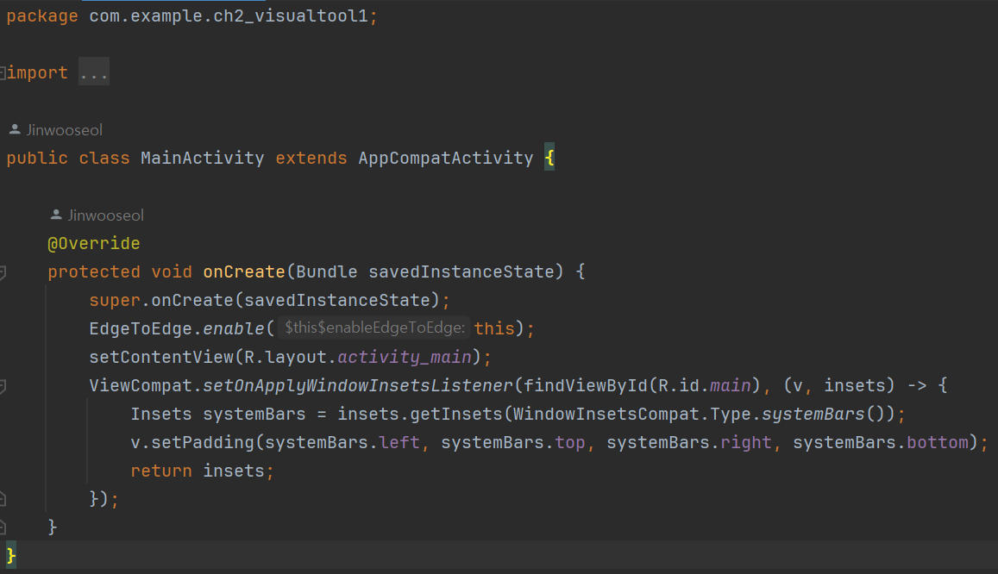
Java Code
MainActivity.java
App이 시작될 때 가장 먼저 보여지는 화면
UI, Activity 동작을 관리
Activity들의 life cycle method(onCreate, onStart, onResume 등)을 포함한 activity의 동작을 제어
Package 선언
- com.example.ch2_visualtool1 package를 생성하여 현재의 class를 해당 package에 넣는다는 의미
Import
- 외부의 package 또는 class를 소스에 포함시키고자 사용
MainActivity class
- Activity class를 상속받은 AppCompatActivity class로 작성 (MainActivity class 또한 Activity class)
@Override
부모 class의 method를 재정의 (override)하였음을 명시적으로 Compiler에게 전달
onCreate(Bundle savedInstanceState)
Activity가 생성되는 순간에 한번만 호출
모든 초기화, UI 설정이 이루어져야 함
savedInstanceState는 App의 이전에 실행되었던 상태를 전달
setContentView(R.layout.activity_main)
Activity의 화면을 설정하는 function
R.layout.activity_main은 resource가 모여 있는 R.java 파일에서 layout class의 activity_main이라는 id를 가진 XML 파일을 뜻함 (layout 폴더의 activity_main.xml 파일)
Ch2
Notes:
Package는 서로 관련 있는 class 들을 모아놓은 container
R class 내에는 attr, dimen, drawable, id, layout, menu, string 가 존재

Slide 15
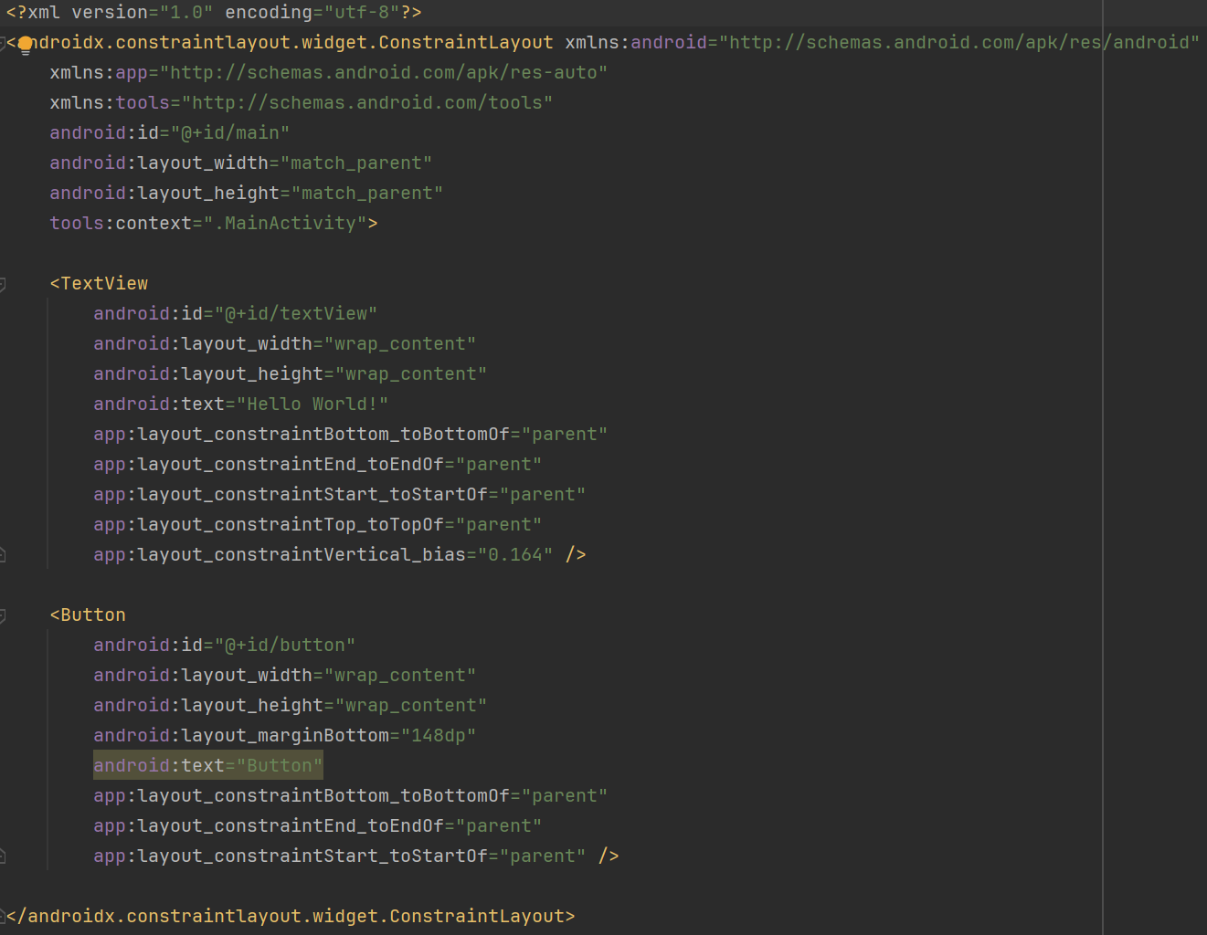
Resource
res/layout/activity_main.xml
XML 정보
- XML 파일의 버전 및 encoding 정보
ConstraintLayout (배치 관리자)
내부 widget들에게 어떠한 제약을 주어서 배치하는 배치 관리자
xmlns:android
XML namespace의 선언으로 namespace에 정의된 속성들을 참조하기 위함
XML 파일에서 항상 최외곽 태그로 정의해야 함
TextView
화면에 텍스트를 표시하는 Widget을 나타내는 요소
Button
- 화면에 버튼을 표시하는 Widget을 나타내는 요소
Ch2
Notes:
ARMv8-A: ARM 최초로 64 bit를 지원하는 Architecture
64-bit ARM: ARM 기반의 64bit CPU
X86: 32bit Windows OS가 동작하는 CPU

Slide 16
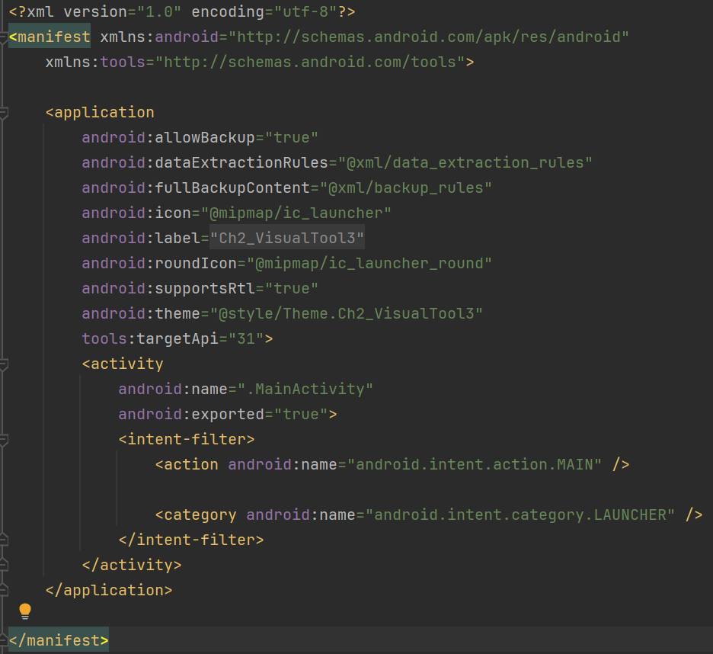
Manifest
Manifests/AndroidManifest.xml
<manifest>
- Manifest 요소의 속성 (package 이름, 버전 정보, XML 정보)
<application>
Application 요소의 속성
Application이 가지고 있는 component 들을 포함
<activity>
Activity 요소의 속성
Application에 Activity component가 1개 있음을 알 수 있음
<intent-filter>
Activity로 들어오는 intent를 선별 (어떤 intent를 허용할지 기술)
해당 activity를 시작점으로 실행하여 application launcher에 등록한다는 의미
Ch2
Notes:
Intent-filter
해당 activity를 시작점으로 해서 application launcher에 등록한다고 기술되어 있음
Action은 MAIN으로 설정 -> 해당 activity를 시작점으로 실행한다는 의미
Category는 application launcher를 나타냄
Intent는 activity와 activity를 연결시켜주는 mechanism

Slide 17
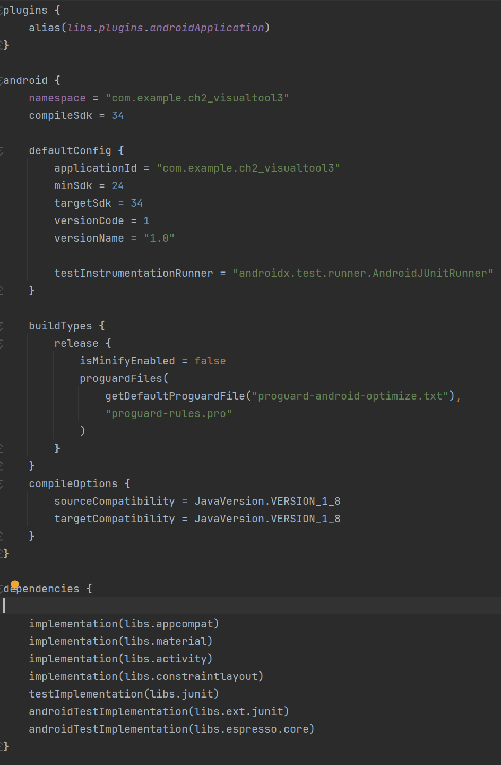
Gradle
Gradle Scripts/build.gradle.kts (Module :app)
minSdk
App을 설치할 수 있는 장치의 최소 SDK 버전
targetSdk
- 목표로 하는 target 장치의 SDK 버전
JavaVersion
- 내장되어 있는 Java 버전 (현재 1.8 버전)
dependencies
- 의존성 관리
Ch2
Notes:
ARMv8-A: ARM 최초로 64 bit를 지원하는 Architecture
64-bit ARM: ARM 기반의 64bit CPU
X86: 32bit Windows OS가 동작하는 CPU

Slide 18
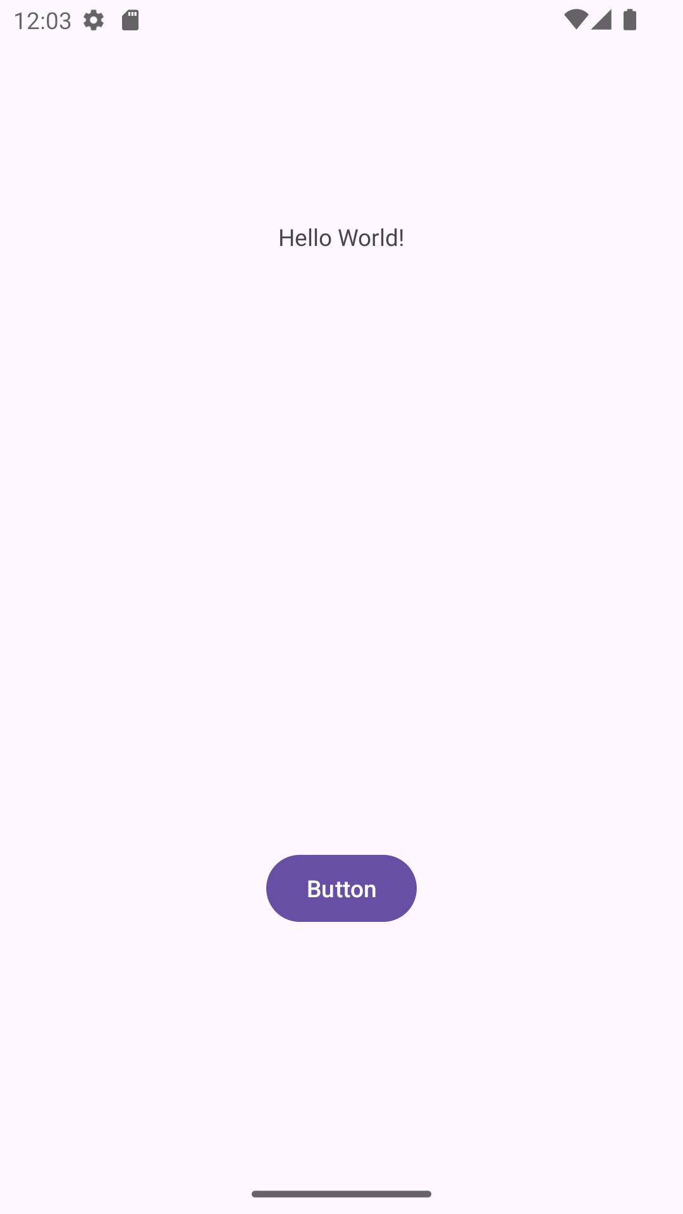
Example Code 1
res/layout/activity_main.xml
java/com.example.ch2_visualtool1/MainActivity.java
Ch2

Slide 19
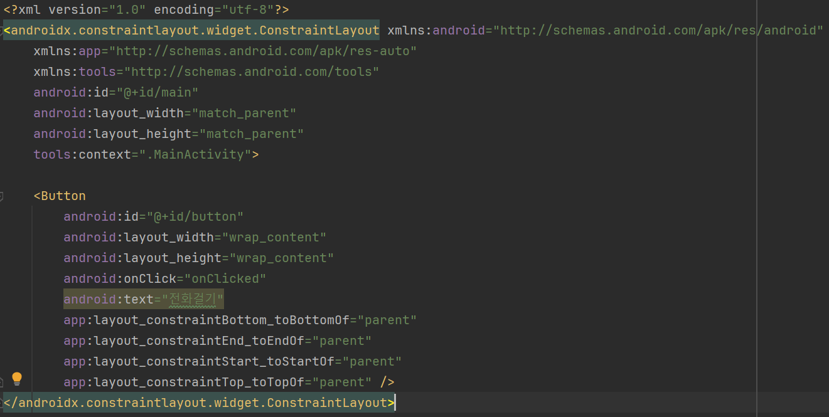
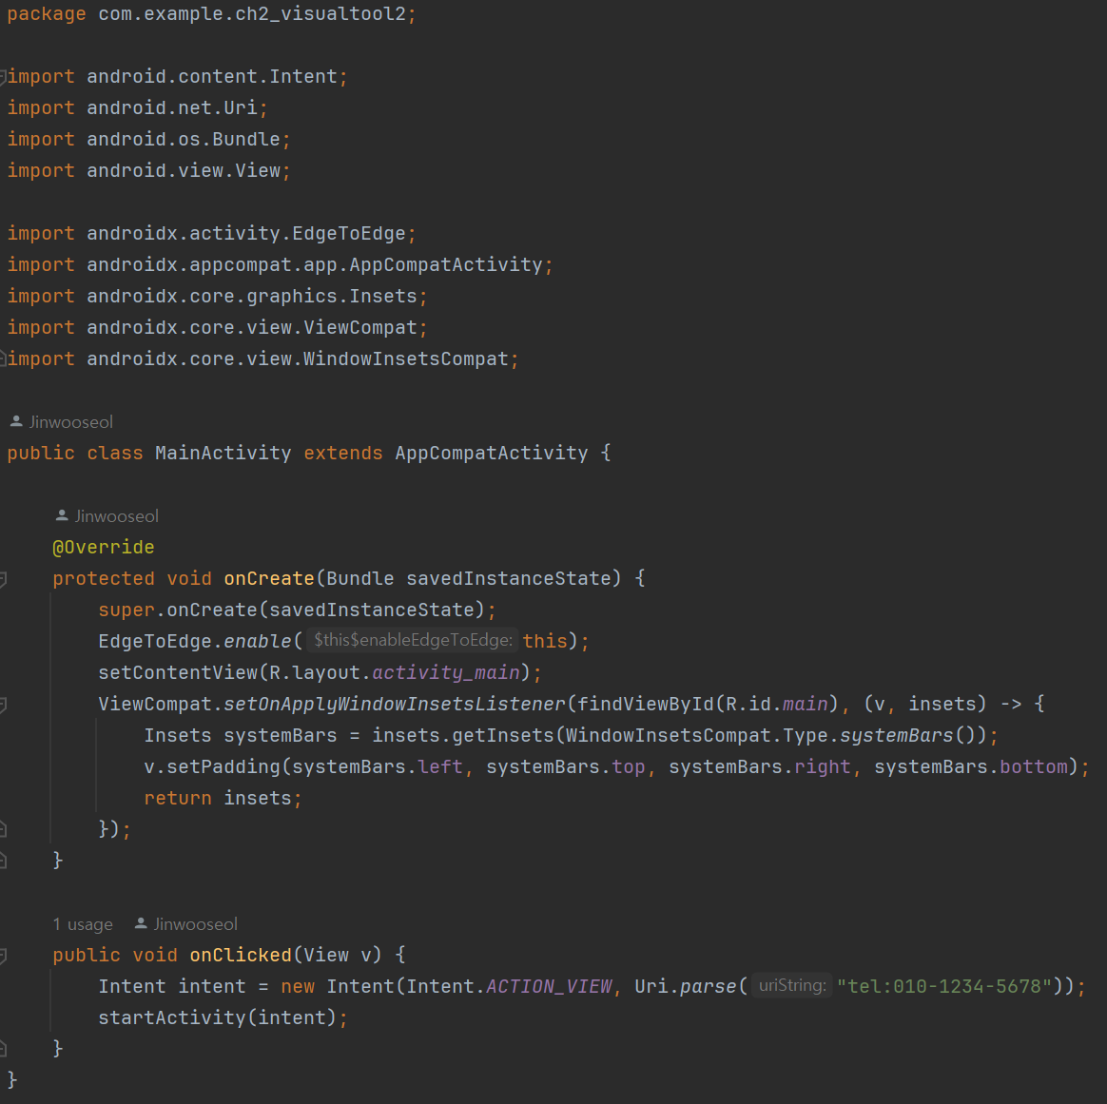
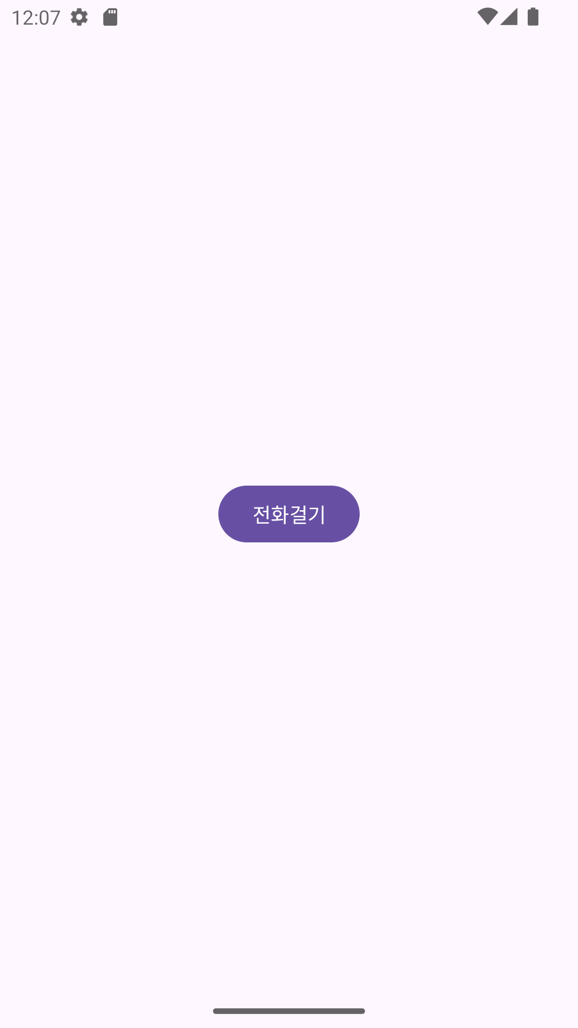
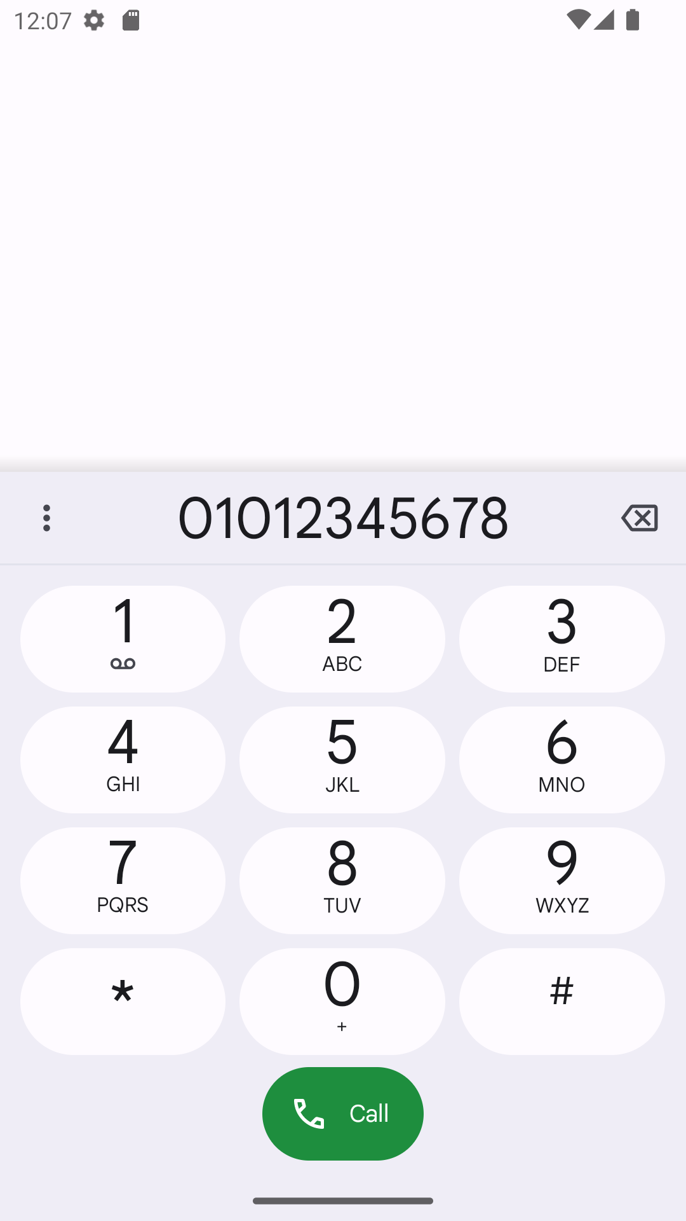
Example Code 2
res/layout/activity_main.xml
java/com.example.ch2_visualtool2/MainActivity.java
Ch2

Slide 20
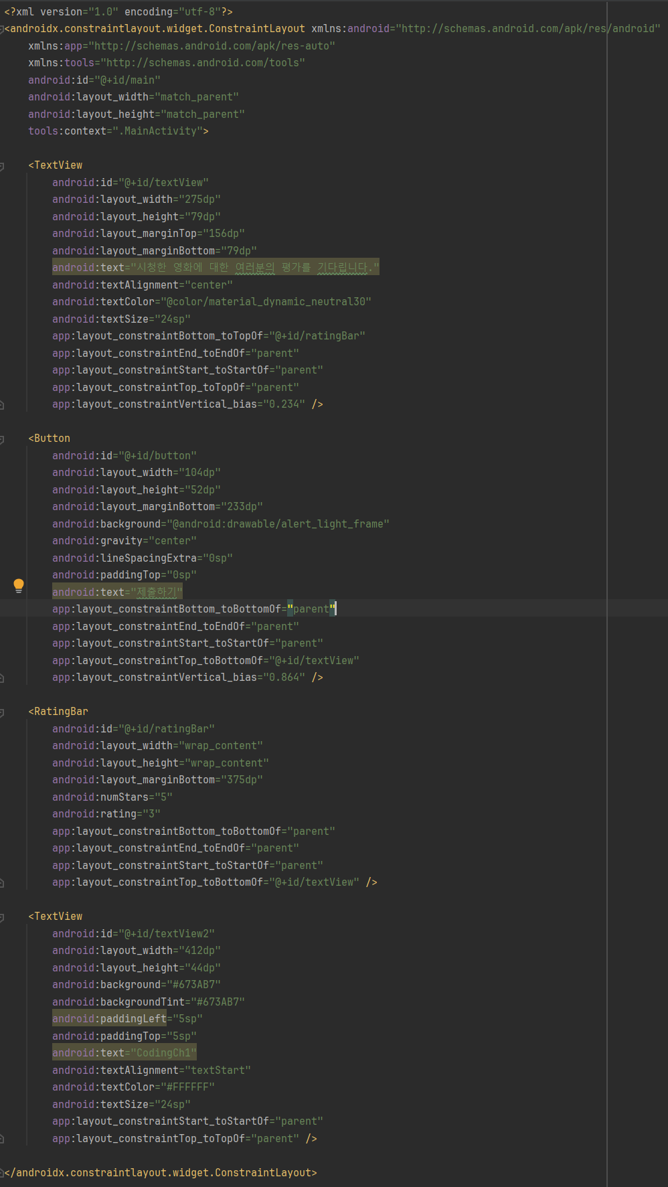
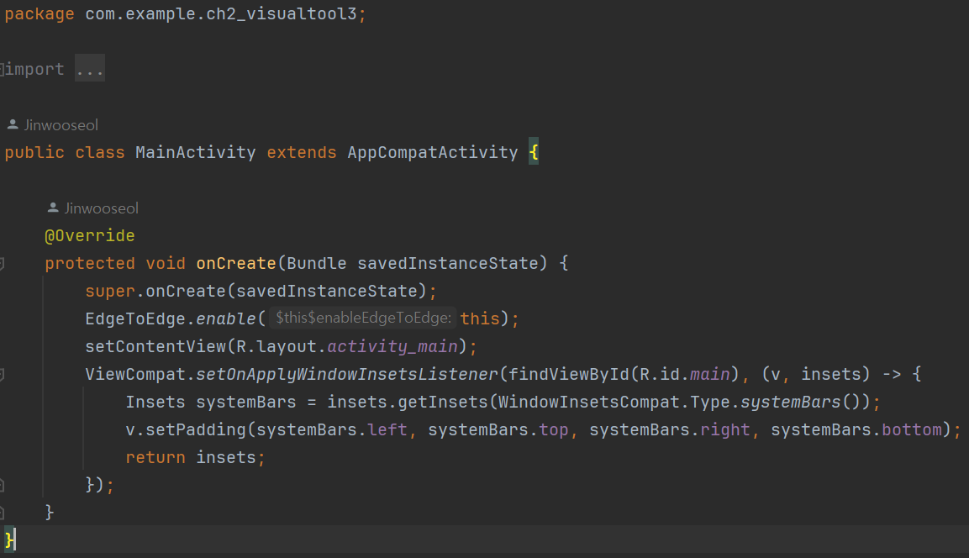
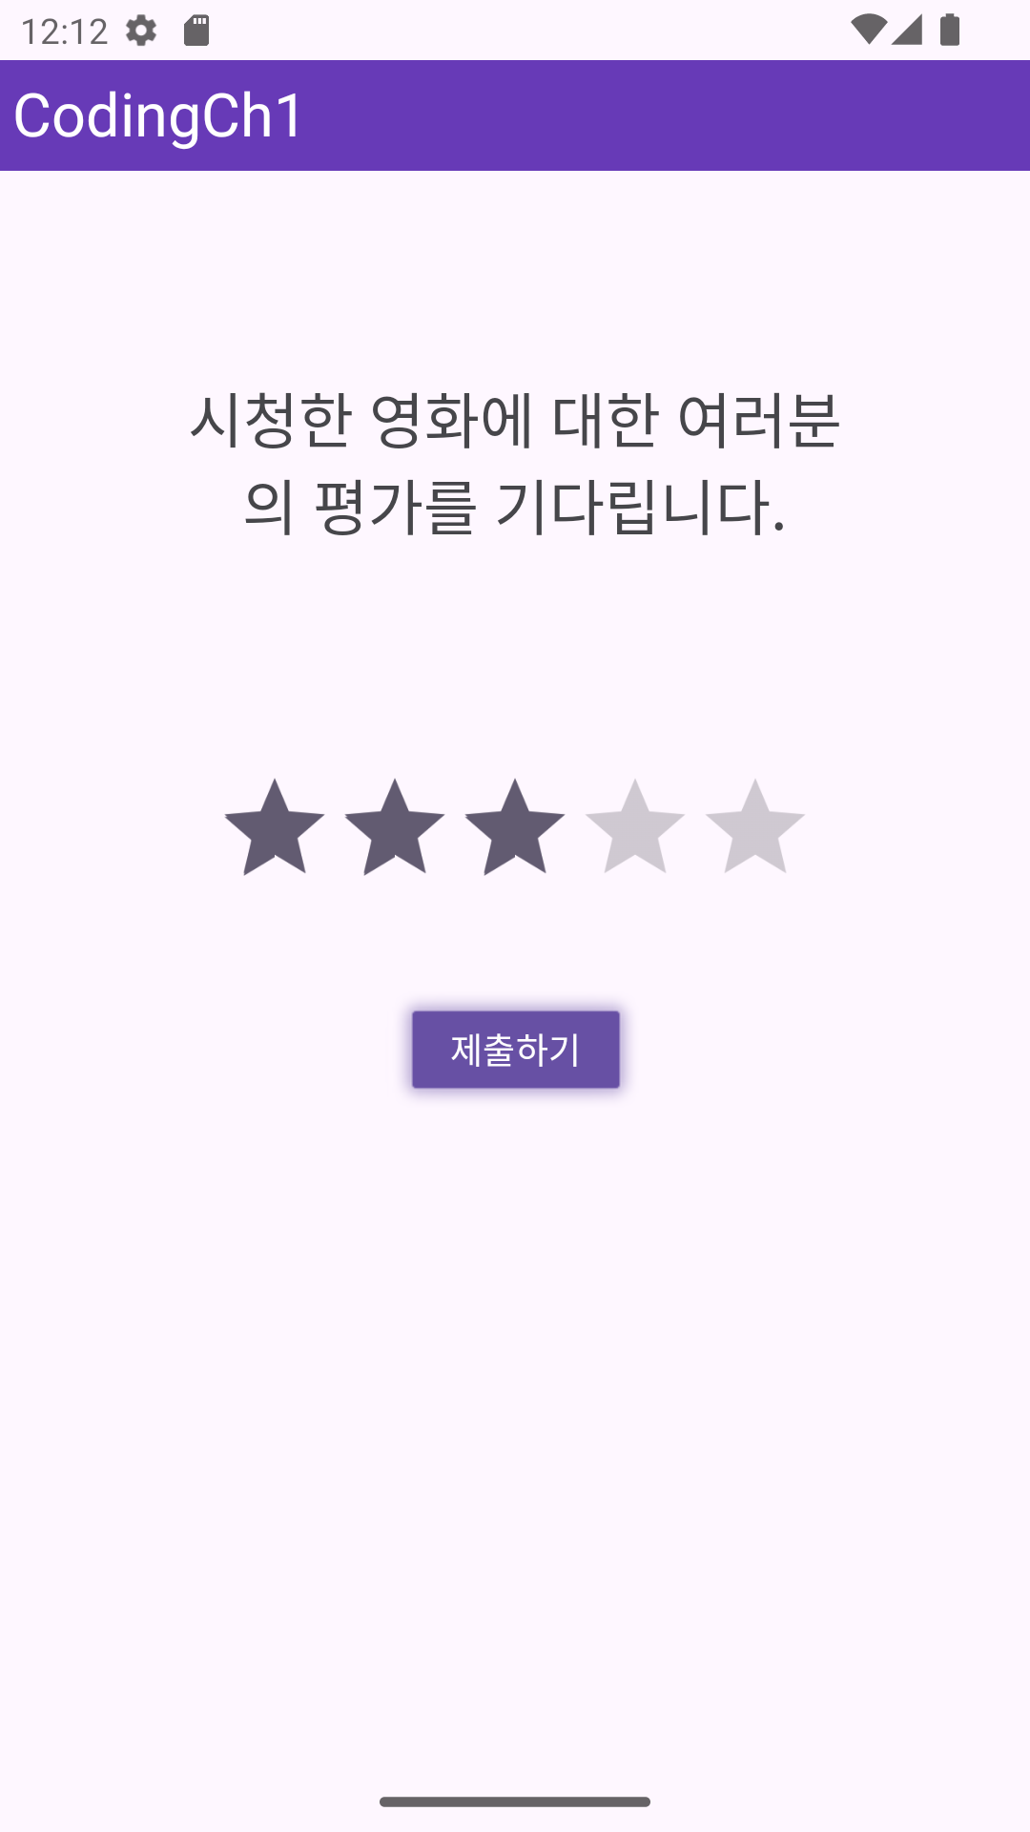
Example Code 3
res/layout/activity_main.xml
java/com.example.ch2_visualtool3/MainActivity.java
Ch2

Slide 21
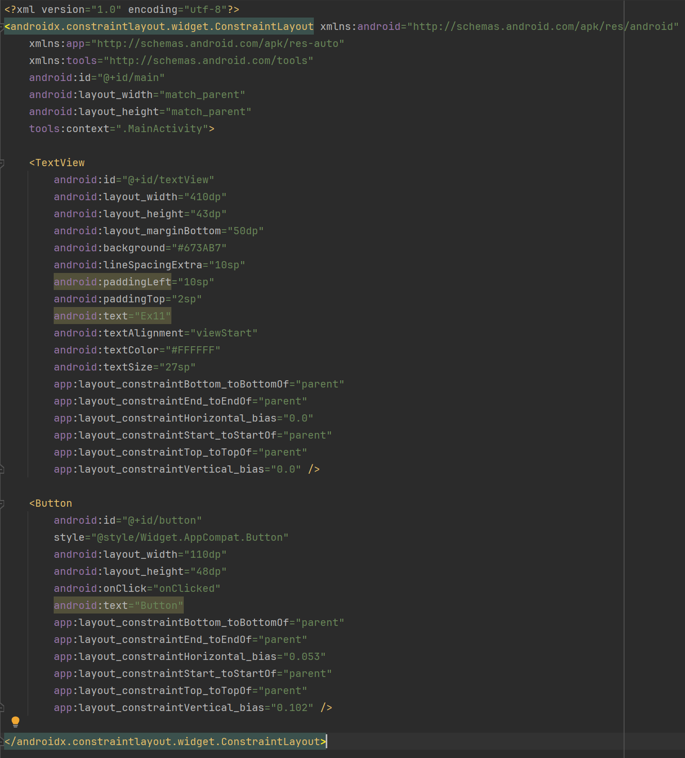
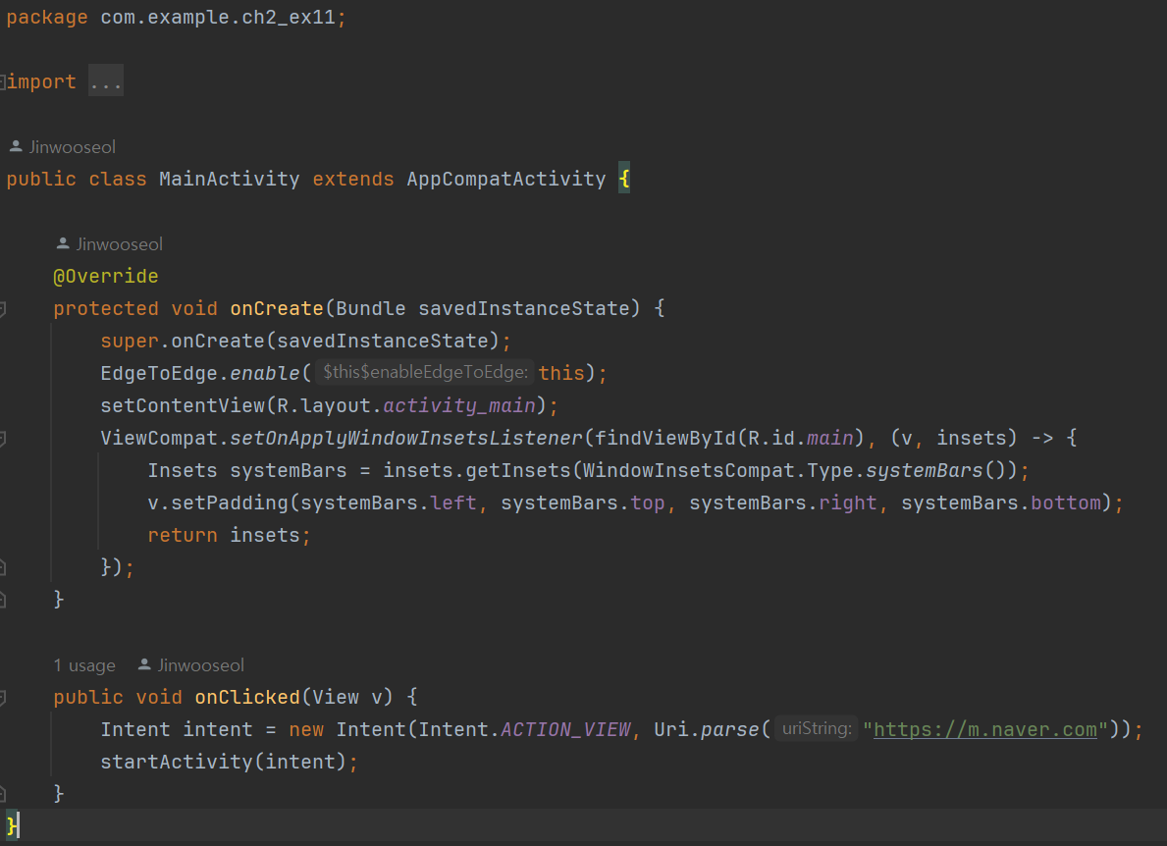
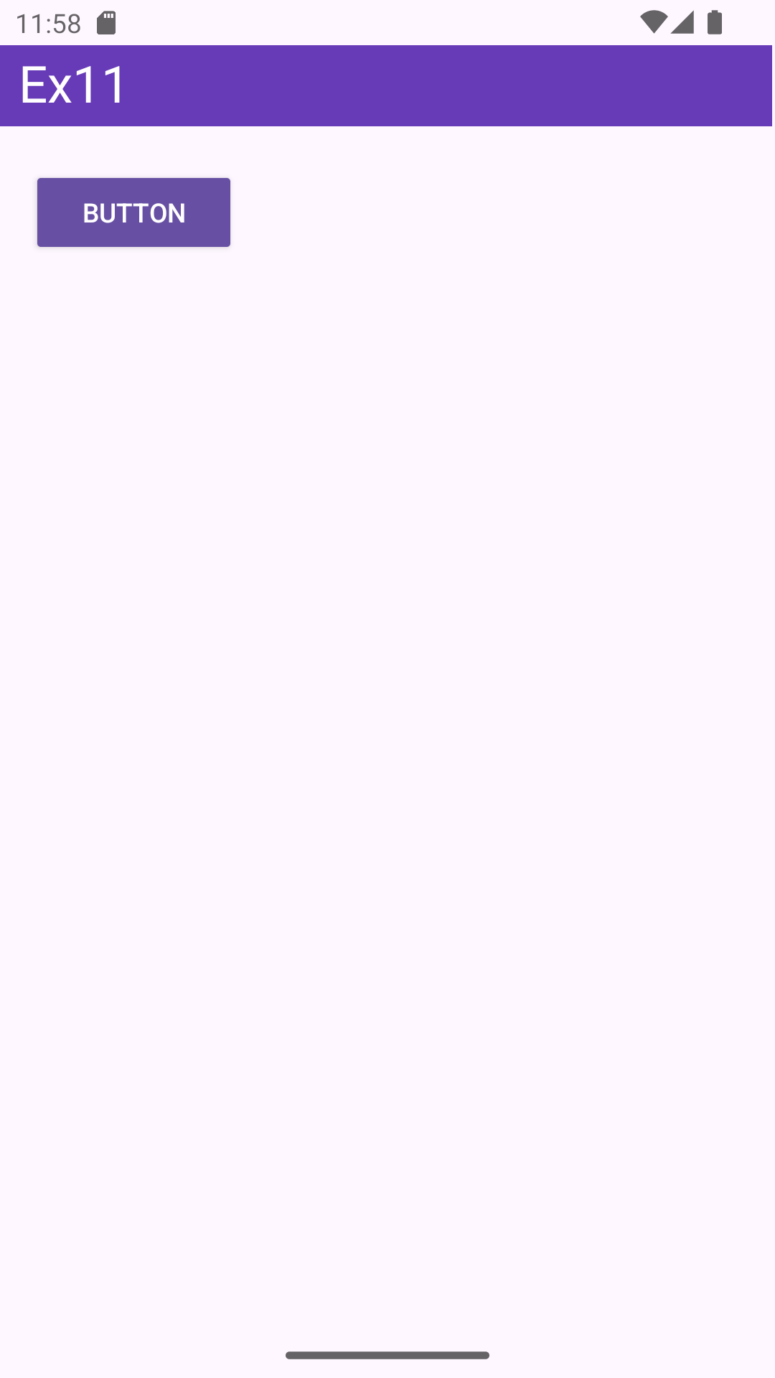
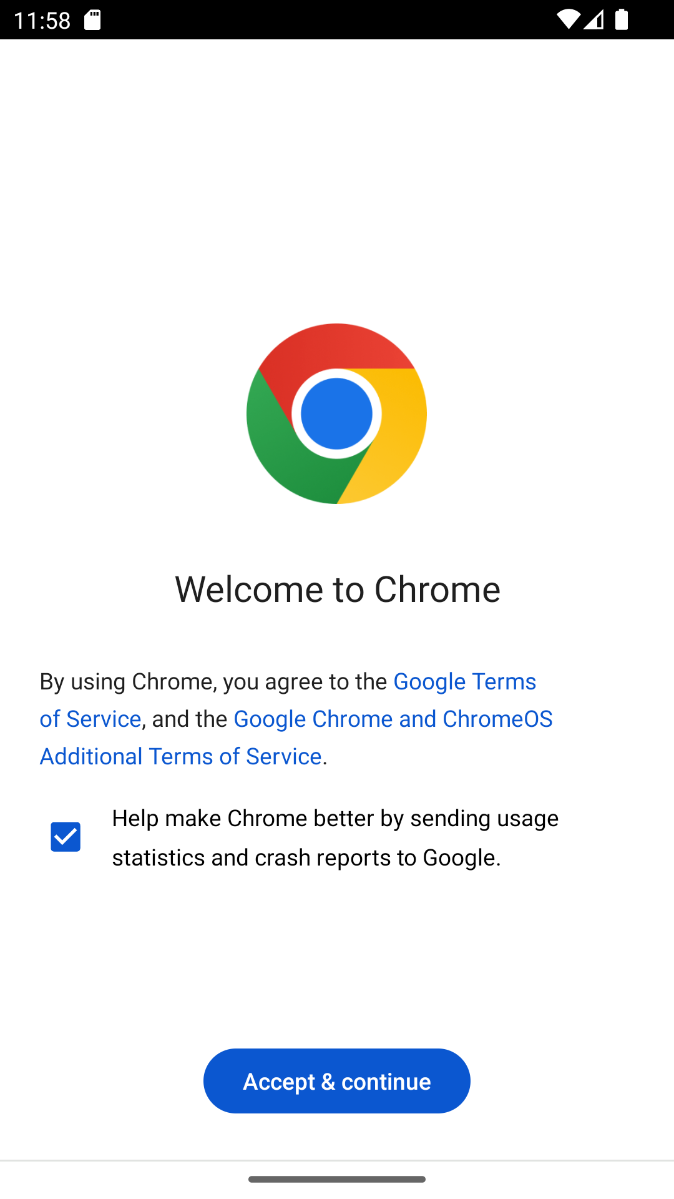
Example Code 4
res/layout/activity_main.xml
java/com.example.ch2_ex11/MainActivity.java
Ch2

